Slide 1
CHÀO MỪNG QUÝ THẦY CÔ VỀ DỰ GIỜ THĂM LỚP
BÀI 7 OXYGEN- KHÔNG KHÍ

Slide 2
BÀI 8: MỘT SỐ VẬT LIỆU, NHIÊN LIỆU VÀ NGUYÊN LIỆU THÔNG DỤNG

Slide 3
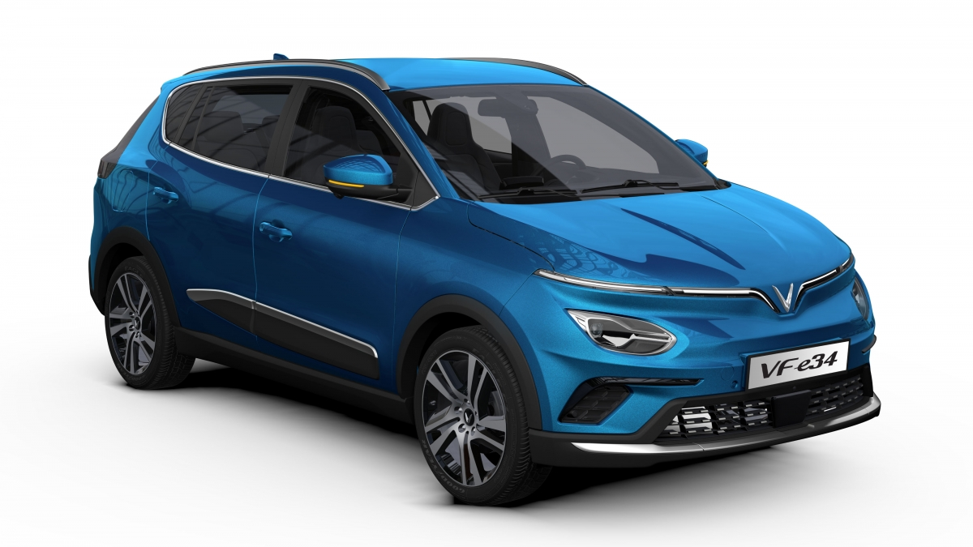
TIẾT 25 - BÀI 8: MỘT SỐ VẬT LIỆU, NHIÊN LIỆU VÀ NGUYÊN LIỆU THÔNG DỤNG
Quan sát chiếc ô tô và kể tên một số bộ phận của ô tô. Cho biết các bộ phận đó được làm từ vật liệu nào? Chất tạo nên vật liệu là gì

Slide 4
Hoạt động cặp đôi
Tên bộ một số bộ phận | Vật liệu làm nên bộ phận | Chất tạo nên vật liệu
Lốp xe
Cửa kính
Động cơ
Tay nắm cửa
Bảng điều khiển
........

Slide 5
Tên bộ một số bộ phận | Vật liệu làm nên bộ phận | Chất tạo nên vật liệu
Lốp xe
Cửa kính
Động cơ
Tay nắm cửa
Bảng điều khiển
Cao su
Cao su
Thủy tinh
Thủy tinh
Kim loại(Thép)
Sắt(TP chính của thép)
Nhựa
Nhựa
Nhựa
Nhựa

Slide 6
I. Một số vật liệu thông dụng
1. Tính chất và ứng dụng của một số vật liệu thông dụng

Slide 7
Kể tên một số vật liệu mà em biết

Slide 8
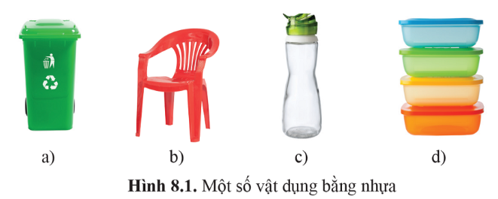
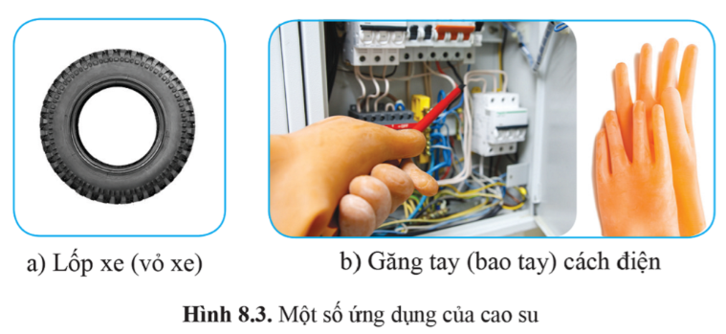
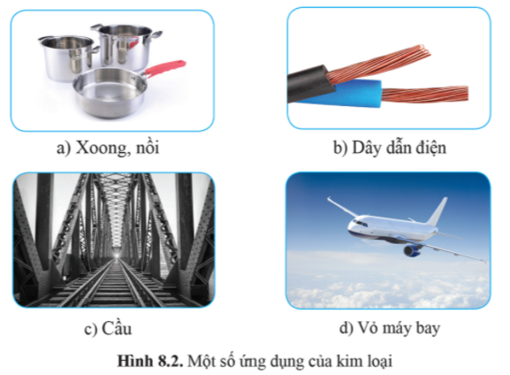
Nhựa
Cao su
Kim loại

Slide 9
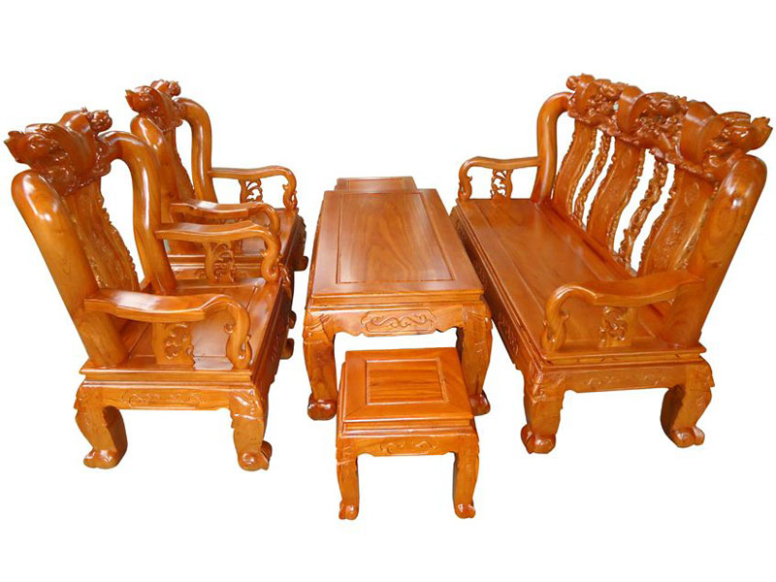
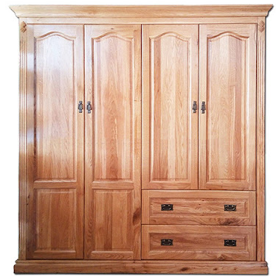
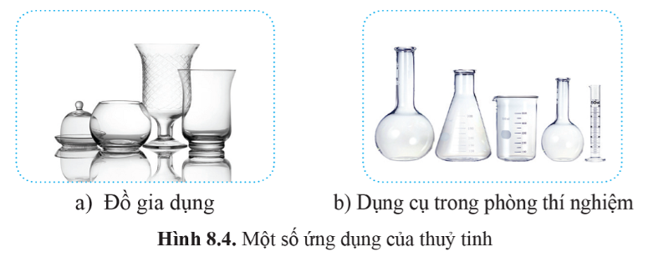
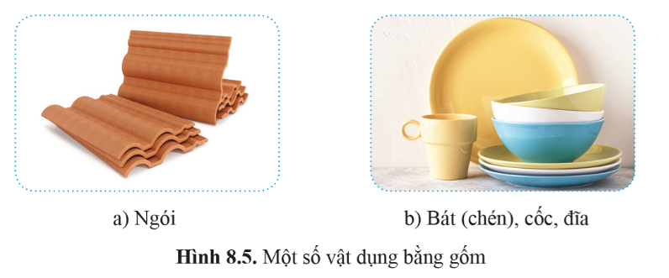
Thủy tinh
Gốm
Gỗ
a) Bàn ghế
b) Tủ quần áo
Một số vật dụng làm bằng gỗ

Slide 10
Hoạt động nhóm (7’)
Lớp chia thành 3 nhóm:
Nhóm 1: Tìm hiểu về nhựa, kim loại
Nhóm 2: Tìm hiểu về cao su, thủy tinh
Nhóm 3: Tìm hiểu về gốm, gỗ

Slide 11
Nhiệm vụ 1: Điền thông tin theo mẫu sau:
Tên một số vật liệu | Tính chất | Ứng dụng | Cách sử dụng an toàn hiệu quả
Nhựa | Dễ tạo hình, nhẹ, dẫn nhiệt kém, không dẫn điện, bền với môi trường | Chế tạo các vật dụng: bàn, ghế, chai, chậu,….. | Tránh đặt gần nơi có nhiệt độ cao. Tùy mục đich sử dụng mà lựa chọn loại nhựa cho phù hợp.
Kim loại
Cao su
Thủy tinh
Gốm
Gỗ

Slide 12
Nhiệm vụ 1: Điền thông tin theo mẫu sau:
Tên một số vật liệu | Tính chất | Ứng dụng | Cách sử dụng an toàn hiệu quả
Nhựa
Kim loại | + Tính dẻo, tính dẫn điện, dẫn nhiệt tốt, có ánh kim, dễ dát mỏng và kéo thành sợi | + Sử dụng làm vật dụng, máy móc, phương tiện trong cuộc sống hằng ngày. | + Khi sử dụng vật liệu kim loại cần chú ý về tính dẫn điện và dẫn nhiệt của vật. Sơn lên bề mặt kim loại để không bị gỉ.
Cao su
Thủy tinh
Gốm
Gỗ

Slide 13
Nhiệm vụ 1: Điền thông tin theo mẫu sau:
Tên một số vật liệu | Tính chất | Ứng dụng | Cách sử dụng an toàn hiệu quả
Nhựa
Kim loại
Cao su | + Có khả năng chịu mài mòn, không dẫn điện, dẫn nhiệt, không thấm nước, có tính đàn hồi, dễ cháy | + Sản xuất lốp xe, dây cao su, găng tay cao su, nệm… | + Khi sử dụng không nên để ở nhiệt độ quá cao hoặc quá thấp, không nên tiếp xúc với hóa chất và đồ sắc nhọn.
Thủy tinh
Gốm
Gỗ

Slide 14
Nhiệm vụ 1: Điền thông tin theo mẫu sau:
Tên một số vật liệu | Tính chất | Ứng dụng | Cách sử dụng an toàn hiệu quả
Nhựa
Kim loại
Cao su
Thủy tinh | + Không thấm nước, trong suốt, không tác dụng với nhiều hoá chất | + Sản xuất các đồ gia dụng như cốc, chén, chai, lọ.., dụng cụ phòng thí nghiệm | + Khi sử dụng cần cẩn thận, tránh đổ vỡ, không để vật cứng đè lên.
Gốm
Gỗ

Slide 15
Nhiệm vụ 1: Điền thông tin theo mẫu sau:
Tên một số vật liệu | Tính chất | Ứng dụng | Cách sử dụng an toàn hiệu quả
Nhựa
Kim loại
Cao su
Thủy tinh
Gốm | +Cứng, bền, cách điện tốt, chịu nhiệt độ cao. | + Sản xuất các đồ gia dụng như bát, đĩa cốc, bình , ngói… | + Khi sử dụng cần cẩn thận, tránh đổ vỡ, không để vật cứng đè lên.
Gỗ

Slide 16
Nhiệm vụ 1: Điền thông tin theo mẫu sau:
Tên một số vật liệu | Tính chất | Ứng dụng | Cách sử dụng an toàn hiệu quả
Nhựa
Kim loại
Cao su
Thủy tinh
Gốm
Gỗ | +Bền chắc, dễ tạo hình, dùng làm đồ dùng nội thất | + Sản xuất các đồ gia dụng như bàn ghế, giường, tủ, cửa ,sàn nhà… | + Phải xử lí gỗ trước khi sử dụng như sấy tẩm hoá chất, tránh để gần lữa, hạn chế ngâm nước…

Slide 17
Bảng 8.1
Tên vật liệu | Tính chất cơ bản | Đề xuất cách kiểm tra | Dấu hiệu
Nhựa | Nhẹ | Lấy mẩu nhựa đặt vào chậu nước | Mẩu nhựa nổi trên mặt nước
? | ? | ? | ?
Nhiệm vụ 2: Chọn một tính chất cơ bản của vật liệu và đề xuất cách kiểm tra tính chất đó theo bảng 8.1

Slide 18
Tên vật liệu | Tính chất cơ bản | Đề xuất cách kiểm tra | Dấu hiệu
Nhựa | Nhẹ | Lấy mẩu nhựa đặt vào chậu nước | Mẩu nhựa nổi trên mặt nước
Cao su
Co dãn( đàn hồi)
Lấy sợi dây cao su kéo mạnh 2 đầu
Sợi cao su dãn ra, bỏ tay ra thì sợi cao su trở về dạng ban đầu
Kim loại
Nặng(nhẹ)
Lấy mẩu kim loại đặt vào chậu nước
Mẩu kim loại nổi ( nhẹ) trên mặt nước hoặc chìm(nặng) xuống
Thủy tinh
Không thấm nước
Cho nước vào cốc thủy tinh
Nước không bị chảy ra ngoài
Gốm
Chịu nhiệt cao
Cho nên bếp đun
Không có biểu hiện bị nứt vỡ
Gỗ
Nhẹ
Lấy mẩu gỗ đặt vào chậu nước
Mẩu gỗ nổi trên mặt nước

Slide 19
Vật liệu có những tính chất gì?

Slide 20
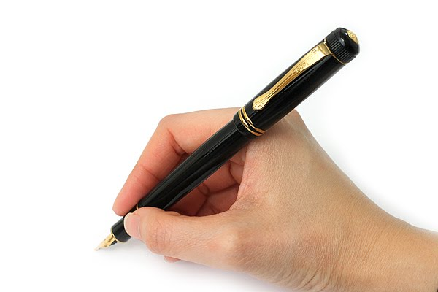
Tính dẫn điện
Tính dẫn nhiệt
Một số tính chất của vật liệu
Tính dẻo
Tính cứng
Tính bền
Khả năng chịu nhiệt,….

Slide 21
1. Tính chất và ứng dụng của một số vật liệu thông dụng
2. Sử dụng các vật liệu bảo đảm sự phát triển bền vững
+ Trình bày cách sử dụng các vật liệu bảo đảm sự phát triển bền vững.
+ Tìm một số dẫn chứng để chỉ ra rằng việc sử dụng nhựa không hợp lí, không hiệu quả có thể tác động tiêu cực đến sức khoẻ và môi trường. Chúng ta cần làm gì để làm giảm thiểu rác thải nhựa?
Một số sản phẩm tái chế của HS

Slide 22
Luyện tập
Tính chất nào dưới đây không phải là tính chất chung của kim loại?
Tính dẻo
B. Tính dẫn điện
C. Tính dẫn nhiệt
D. Tính cứng
2. Vật liệu có tính chất trong suốt là
A. Kim loại đồng
B. Thủy tinh
C. Gỗ
D. Thép
B
D

Slide 23
4. Con dao làm bằng thép sẽ không bị gỉ nếu
A. Cắt chanh rồi không rửa
B. Sau khi dùng rửa sạch, lau khô
C. Dùng xong, cất đi ngay
D. Ngâm trong nước lâu ngày
3. Việc làm nào nên thực hiện khi sử dụng các đồ vật bằng gỗ?
Đặt các vật sắc nhọn trên bề mặt
B. Cho tiếp xúc nhiều với nước
C. Để trong môi trường khô thoáng
D. Dùng các chất tẩy rửa mạnh để lau bề mặt
C
B

Slide 24
5. Các vật liệu được ứng dụng để tạo nên nhiều vật thể khác nhau. Em hãy lập bảng thu thập thông tin về một số vật liệu theo mẫu sau.
STT | Vật liệu | Tính chất | Ứng dụng | Lưu ý sử dụng an toàn và bảo quản
1 | Nhựa | Dễ tạo hình, bền với môi trường | Làm chai đựng nước, hộp đựng thức ăn | - Tránh đặt các loại nhựa này ở nhiệt độ cao. - Lựa chọn loại nhựa phù hợp để đặt thực phẩm.
2 | Kim loại | ? | ? | ?
3 | Cao su | ? | ? | ?
4 | Gốm | ? | ? | ?
5 | Thủy tinh | ? | ? | ?
6 | Gỗ | ? | ? | ?

Slide 25
TT | Vật liệu | Tính chất | Ứng dụng | Lưu ý sử dụng an toàn và bảo quản
1 | Nhựa | Dễ tạo hình, bền với môi trường | Làm chai đựng nước, hộp đựng thức ăn | - Tránh đặt các loại nhựa này ở nhiệt độ cao. - Lựa chọn loại nhựa phù hợp để đặt thực phẩm.
2 | Kim loại | Tính dẻo, tính dẫn điện, dẫn nhiệt tốt | Làm xoong, nồi, dây dẫn điện, vỏ máy bay | - Không tiếp xúc trực tiếp với phần dây dẫn điện bị mất lớp nhựa bảo vệ. - Dùng một số phương pháp để bảo vệ kim loại tránh bị gỉ trong môi trường xung quanh như: sơn, mạ lên bề mặt kim loại, bôi dầu mỡ...
3 | Cao su | Tính đàn hồi (bị biến dạng khi chịu tác dụng nén hoặc kéo giãn và trở lại dạng ban đầu khi thôi tác dụng), chịu mài mòn, cách điện, không thấm nước | Lốp xe, găng tay cách điện | - Không nên để ở nơi có nhiệt độ quá cao hoặc quá thấp. - Tránh tiếp xúc với hóa chất trong thời gian dài. - Tránh tiếp xúc với các vật sắc nhọn
4 | Gốm | Cứng, bền với điều kiện môi trường, nhiều loại cách điện tốt. | Ngói, bát (chén), cốc, đĩa | - Tránh va đập mạnh
5 | Thủy tinh | Bền với điều kiện môi trường, không thấm nước, không tác dụng với nhiều hóa chất, trong suốt | Đồ gia dụng (cốc, lọ hoa,..), dụng cụ trong phòng thí nghiệm | - Khi vỡ dễ gây thương tích nên cần cẩn thận khi sử dụng. - Dùng vải mềm để lau chùi. - Tránh đặt những vật cứng, nặng đè lên
6 | Gỗ | Bền, chắc, dễ tạo hình | Cửa gỗ, sàn gỗ, đồ dùng nội thất (giường, tủ, bản, ghế,...) | - Xử lí gỗ trước khi gia công để tránh mối mọt. - Để trong môi trường khô thoáng

Slide 26
KTBC
Em hãy nêu 1 số tính chất và ứng dụng của một số vật liệu thông dụng?
Một số tính chất quan trọng của vật liệu | Ứng dụng
Dẫn nhiệt | Kim loại: Làm xoong nồi
Dẫn điện | Kim loại:Làm dây điện
Tính dẻo | Nhựa, cao su: Tạo các vật thể có các hình dạng khác nhau
Tính cứng | Gốm: Làm ngói, bát đĩa…..
Tính bền | Gỗ: Làm cửa, đồ dung nội thất
Khả năng chịu nhiệt | Gốm: Làm ngói, ấm sắc thuốc…

